Slide 1
Sử dụng PowerPoint

Slide 2
NỘI DUNG
Giới thiệu PowerPoint và ứng dụng:
Mục đích sử dụng và tính năng
Làm quen với PowerPoint:
Giao diện người sử dụng
Một số khái niệm cơ bản
Tạo bài thuyết trình
Kỹ năng thuyết trình

Slide 3
NỘI DUNG
Giới thiệu PowerPoint và ứng dụng
Làm quen với PowerPoint
Tạo bài thuyết trình
Kỹ năng thuyết trình

Slide 4
1.1. Giới thiệu PowerPoint
Mục đích sử dụng và các tính năng chung:
Là một công cụ trợ giúp để tạo và trình diễn các bài giảng, các bài thuyết trình
Có các tính năng hiện đại cho phép tạo và thay đổi nội dung một cách nhanh chóng và thuận tiện
Cho phép tạo các bài giảng đa phương tiện bằng cách hỗ trợ văn bản, hình vẽ (động và tĩnh), âm thanh

Slide 5
1.1. Giới thiệu PowerPoint
Ưu điểm của PowerPoint so với phương pháp soạn bài thuyết trình truyền thống:
Cho phép tiết kiệm thời gian soạn bài
Tăng tính sinh động và hấp dẫn của bài thuyết trình
Cho phép người nghe tiếp cận vấn đề nhanh hơn và sâu hơn

Slide 6
Nội dung chương trình
Giới thiệu PowerPoint và ứng dụng
Làm quen với PowerPoint
Tạo bài thuyết trình
Kỹ năng thuyết trình

Slide 7
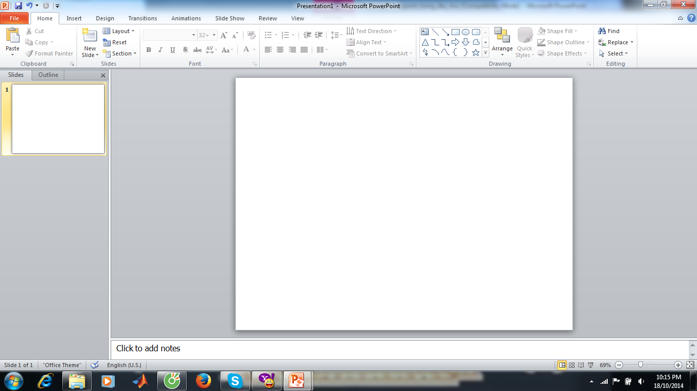
2.1. Giao diện người sử dụng
Phần phác
thảo
Menu
Slide

Slide 8
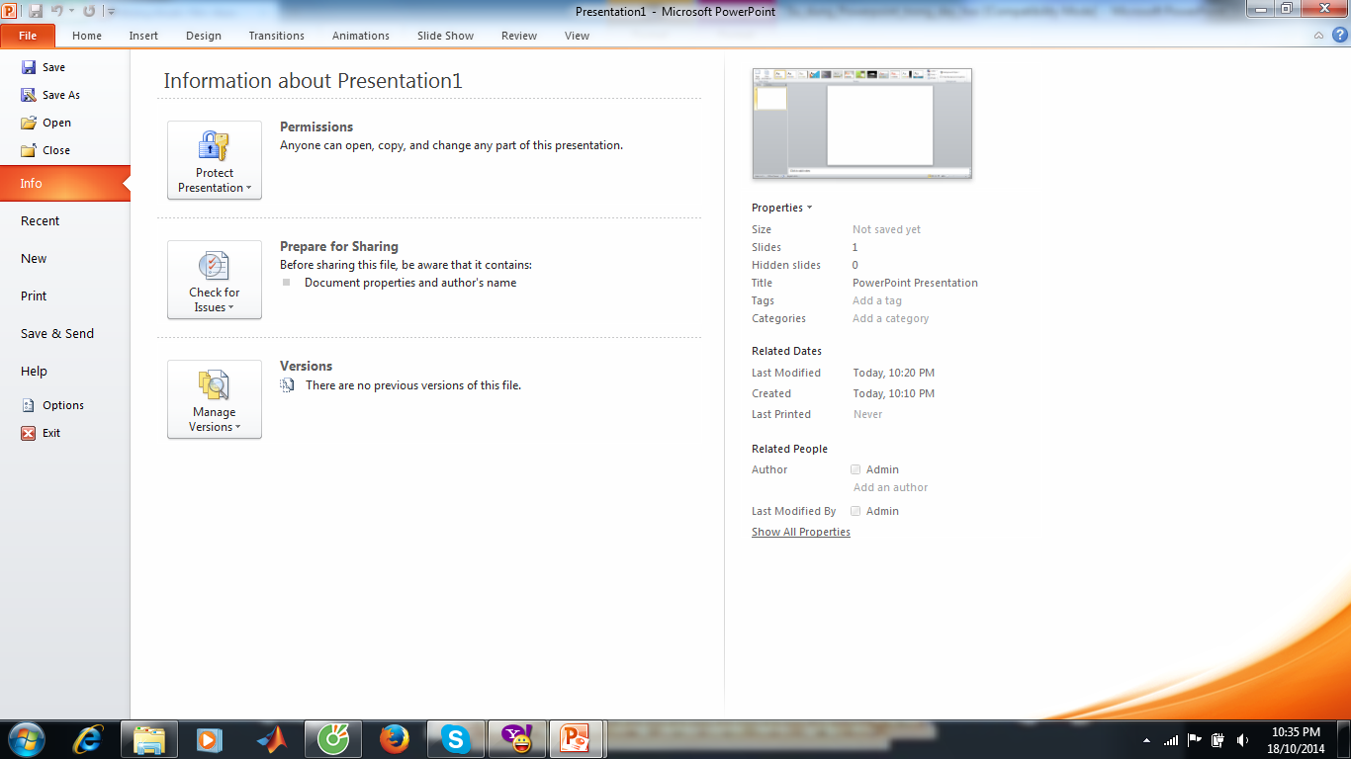
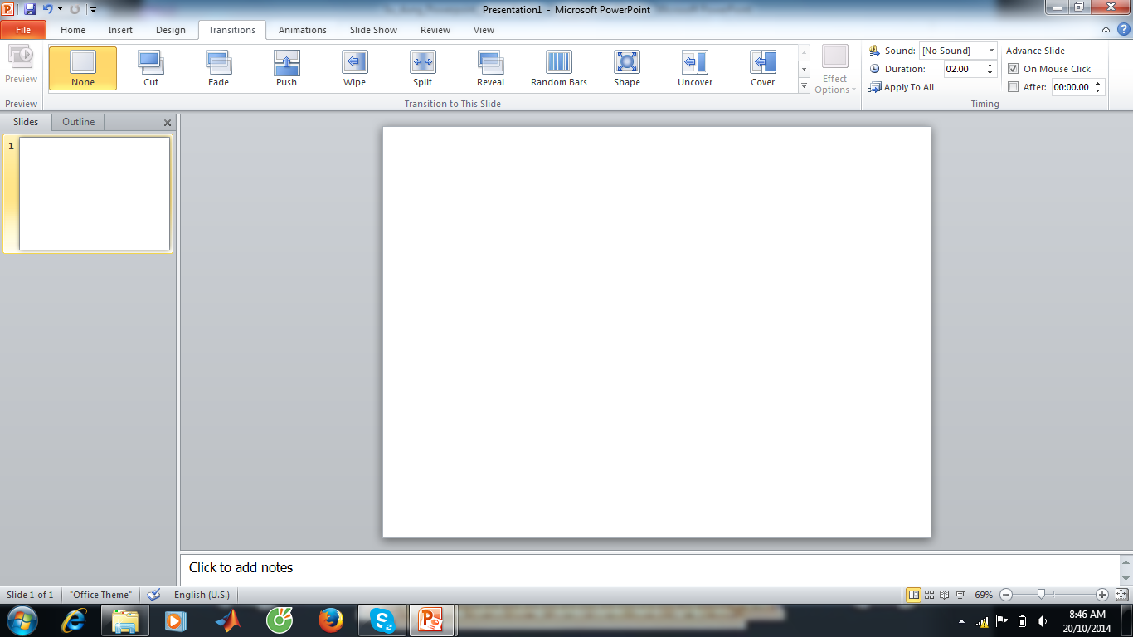
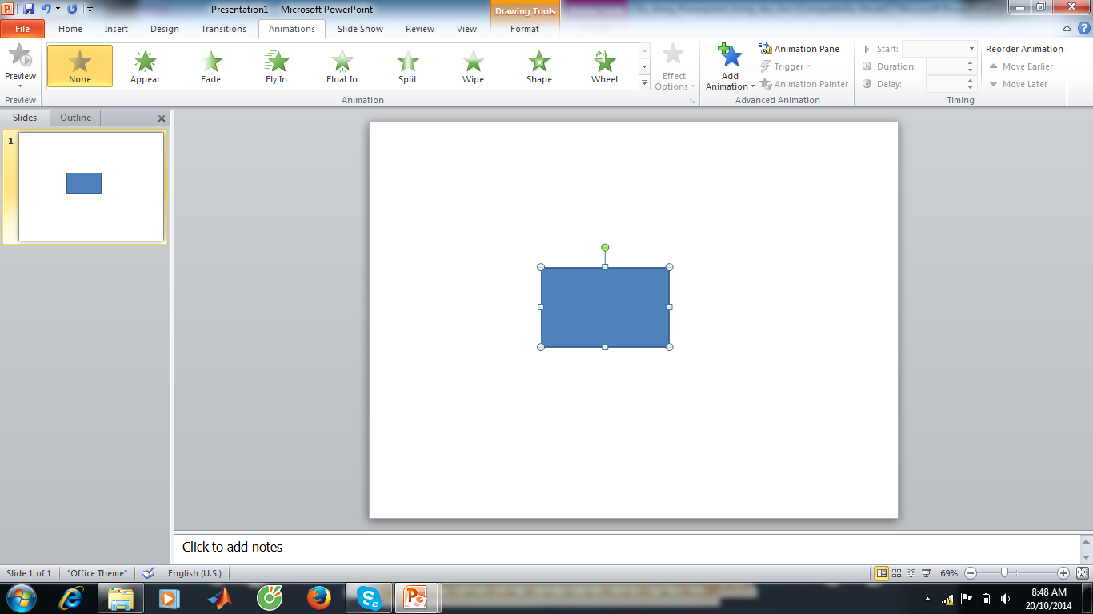
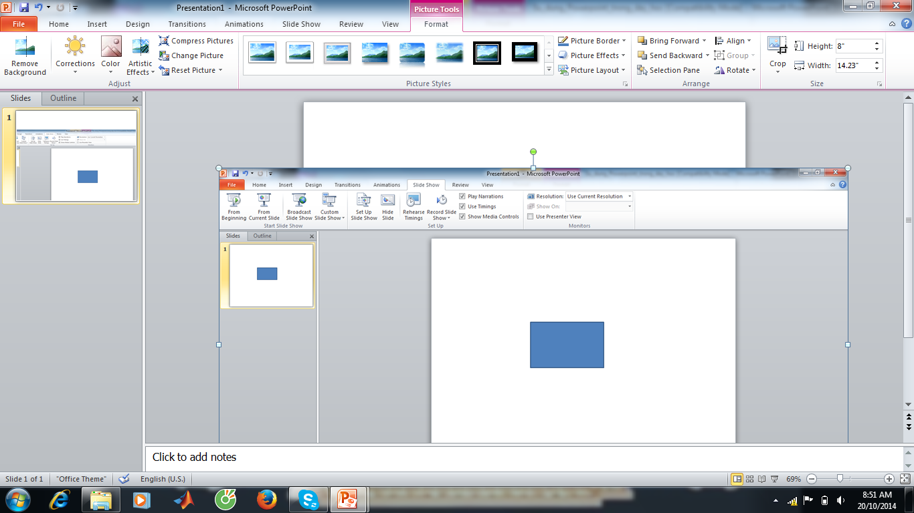
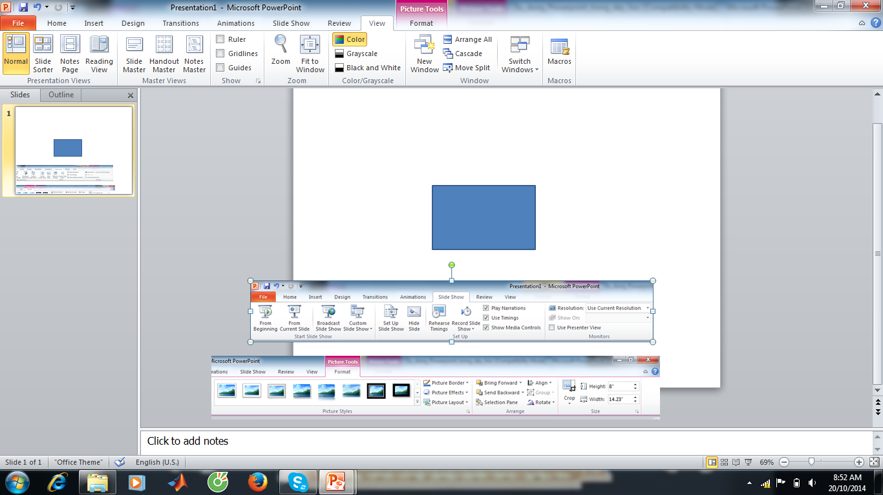
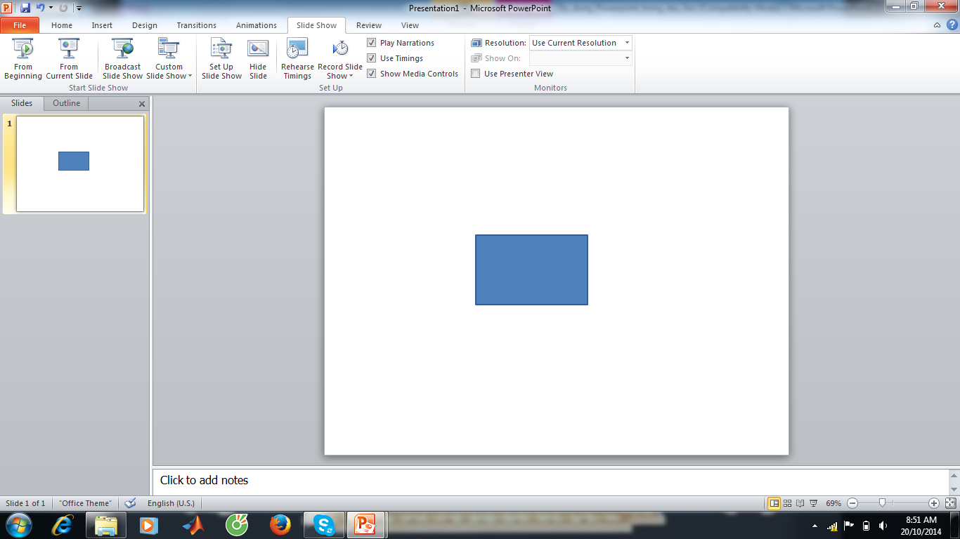
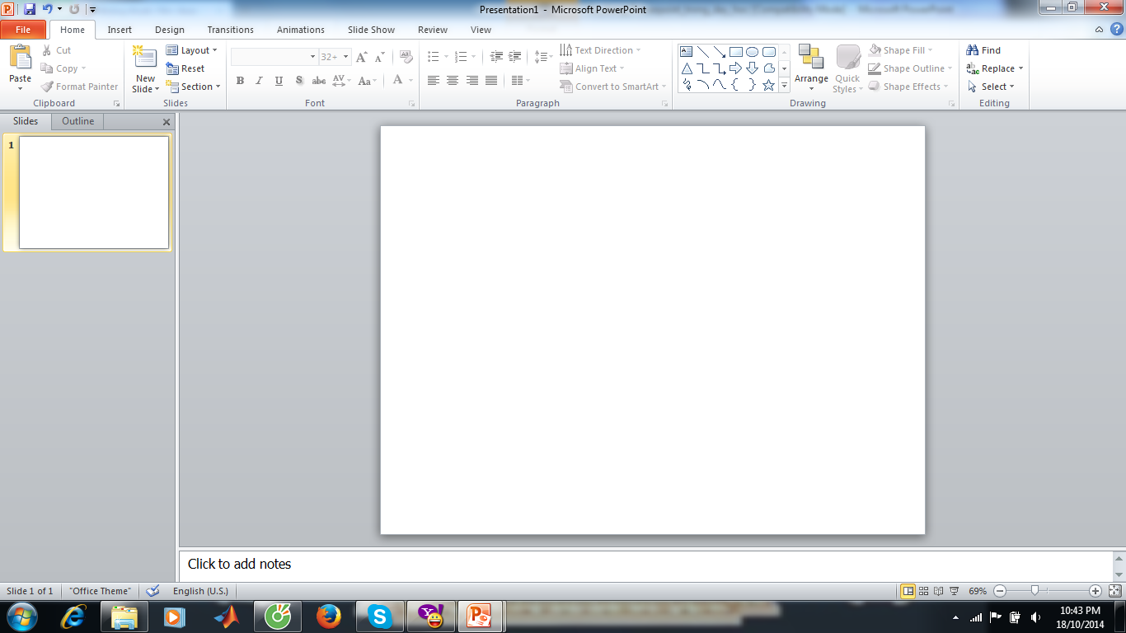
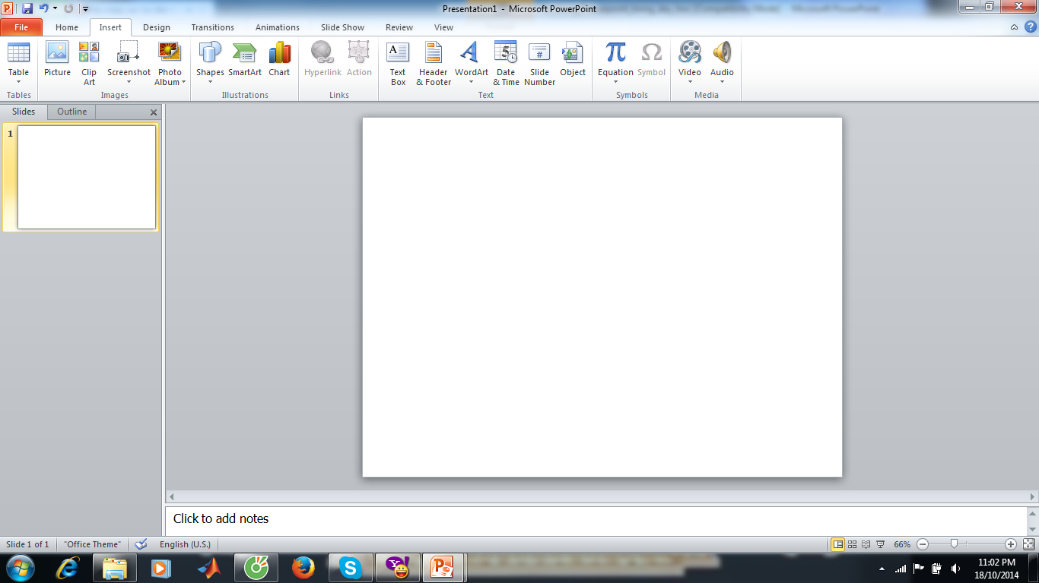
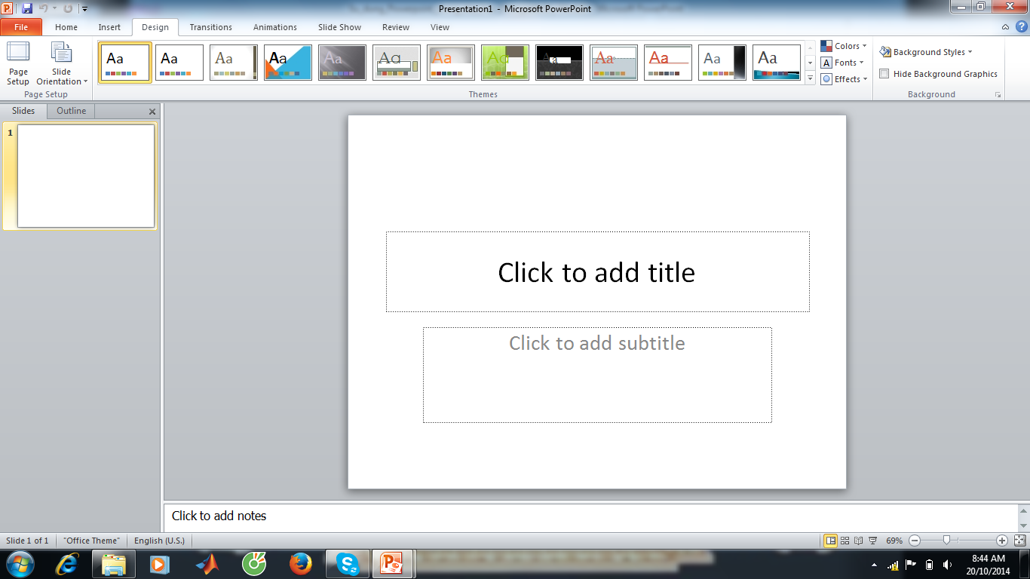
2.1. Giao diện người sử dụng (tiếp…)

Slide 9
2.2. Một số khái niệm trong PowerPoint
Khái niệm”bài thuyết trình” (presentation)
Khái niệm “trang” (slide)
Khái niệm “slide master”, “notes master” và “handout master”
Khái niệm “đối tượng” (object)

Slide 10
2.3. Masters
Slide master:
Thể hiện định dạng cấu trúc của slide
Xem: <Tab> View → Master → Slide Master
Thoát: Close Master View
Handout master:
Thể hiện định dạng của bài giảng phát cho học viên
Xem: <Tab> View → Master → Handout Master

Slide 11
2.3. Masters (tiếp …)
Notes Master:
Tạo định dạng cho các ghi chú trong bài giảng
Xem: <Tab> View → Master → Notes Master

Slide 12
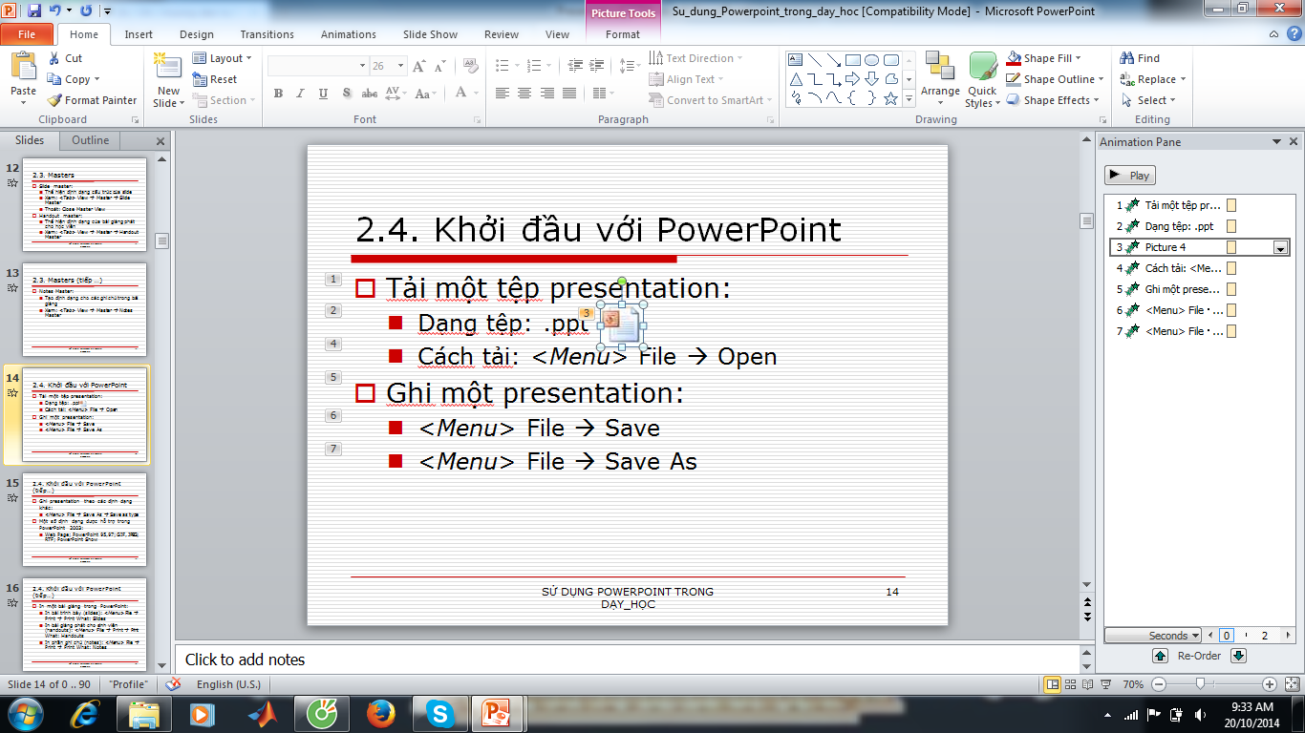
2.4. Khởi đầu với PowerPoint
Tải một tệp presentation:
Dạng tệp: .ppt
Cách tải: <Tab> File → Open
Ghi một presentation:
<Tab> File → Save
<Tab> File → Save As

Slide 13
2.4. Khởi đầu với PowerPoint (tiếp…)
Ghi presentation theo các định dạng khác:
<Tab> File → Save As → Save as type
Một số định dạng được hỗ trợ trong PowerPoint 2010:
Web Page; PowerPoint 95,97; GIF, JPEG; RTF; PowerPoint Show

Slide 14
2.4. Khởi đầu với PowerPoint (tiếp…)
In một bài giảng trong PowerPoint:
In bài trình bày (slides): <Tab> File → Print → Print What: Slides
In bài giảng phát cho người nghe (handouts): <Tab> File → Print → Print What: Handouts
In phần ghi chú (notes): <Tab> File → Print → Print What: Notes

Slide 15
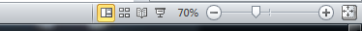
2.4. Khởi đầu với PowerPoint (tiếp…)
Trình chiếu một bài thuyết trình (sử dụng máy chiếu)
F5
<Menu> Slide Show → From Beginning
Sử dụng thanh công cụ hỗ trợ:

Slide 16
2.4. Khởi đầu với PowerPoint (tiếp…)
Thiết lập thời gian chiếu tự động cho các slide:
<Tab> Transition→ <Bảng chức năng:> Advance slide → Automatically after: (giây) → Apply to All Slides

Slide 17
2.4. Khởi đầu với PowerPoint (tiếp…)
Thay đổi kích thước của slide trên màn hình:
<Menu> View → Zoom

Slide 18
Nội dung chương trình
Giới thiệu PowerPoint và ứng dụng
Làm quen với PowerPoint
Tạo bài thuyết trình
Kỹ năng thuyết trình

Slide 19
Tạo một bài thuyết trình trong Powerpoint
Từ mẫu có sẵn (trong Tab Design)
Theo chủ đề (trong Tab Home ->Layout)

Slide 20
3.1. Tạo bài thuyết trình với template
Template được sử dụng để chọn màu nền và phong cách trình bày cho một bài thuyết trình
<Tab> Design
Trong bảng chức năng: Design->Themes> chọn template, bảng màu (Color Schemes), .v.v.

Slide 21
3.2. Tạo bài thuyết trình theo chủ đề
Autocontend Wizard được sử dụng để chọn dàn bài và phong cách thích hợp thể hiện bài thuyết trình theo chủ đề
<Tab> Home → Layout
<Bảng chức năng: Slide> chọn chủ điểm thích hợp, tên bài .v.v.

Slide 22
3.3. Tạo bài thuyết trình theo bố cục
Cho phép người sử dụng toàn quyền tuỳ chọn màu nền, phong cách trình bày của bài thuyết trình
<Tab> File → New hoặc chọn Tab Home
<Bảng chức năng: Slides>
Chức năng Slide Layout> Chọn bố cục nội dung của một slide
chức năng New Slide

Slide 23
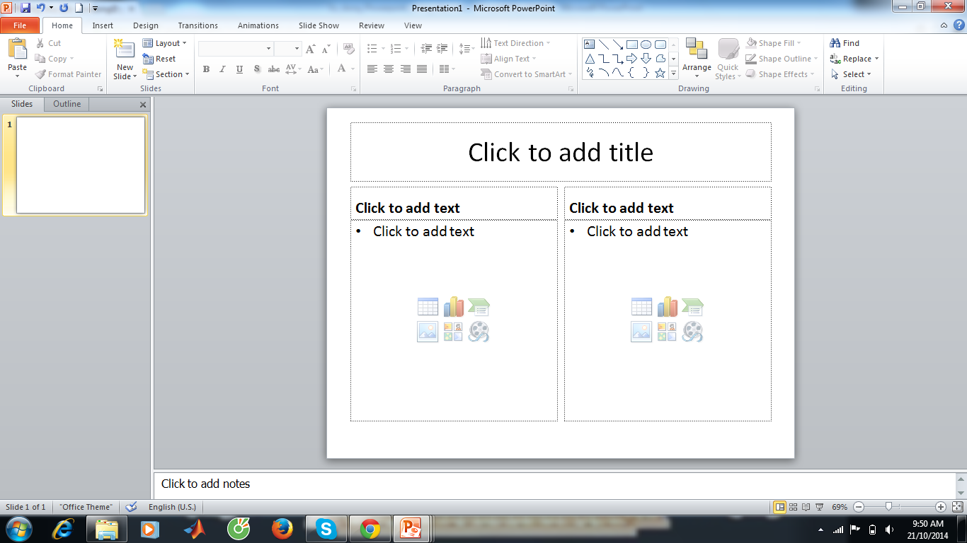
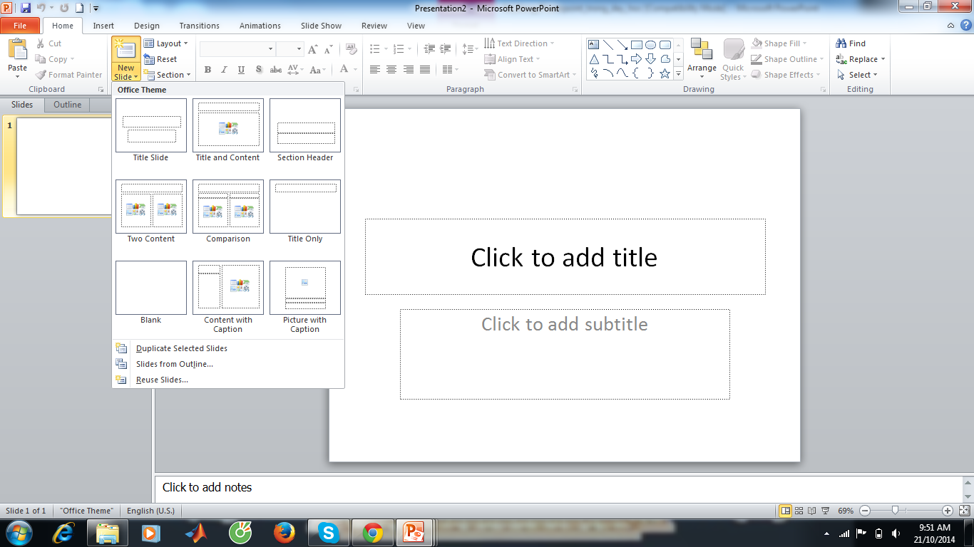
3.3. Tạo bài thuyết trình theo bố cục (tt)

Slide 24
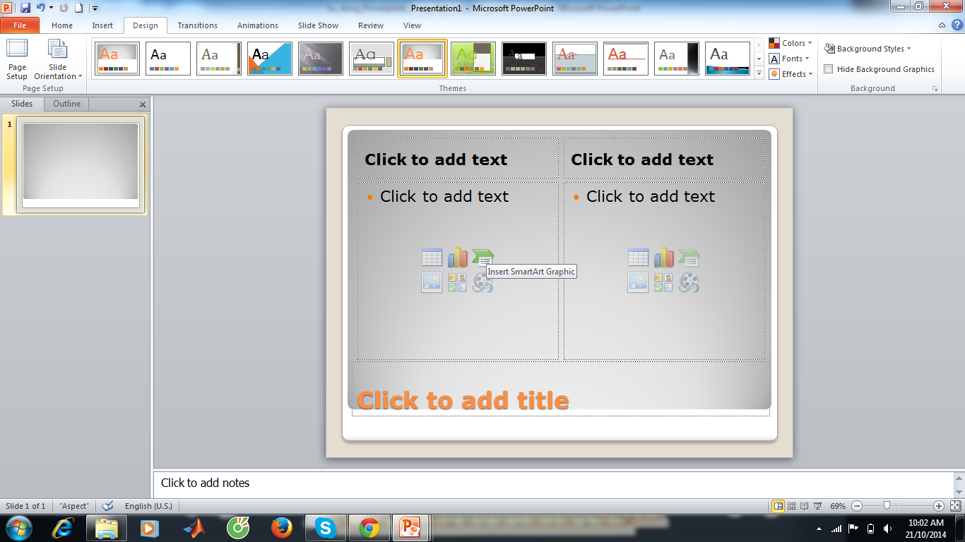
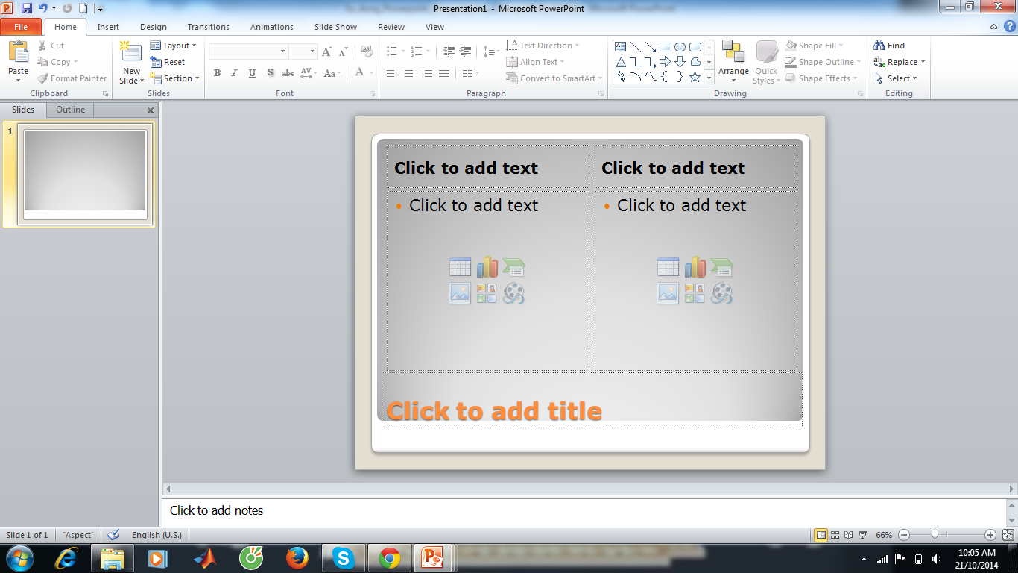
3.3. Tạo bài thuyết trình theo bố cục (tt)
Chọn màu nền

Slide 25
3.4. Thêm các thông tin hữu ích lên slide
Thêm số trang:
<Tab> Insert → Header and Footer → Slide number
Thêm các thông tin bổ sung ở tất cả các slide:
<Tab> Insert → Header and Footer → Date and Time, Fixed, Footer
Ghi chú

Slide 26
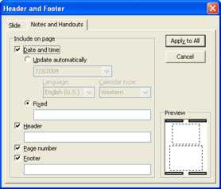
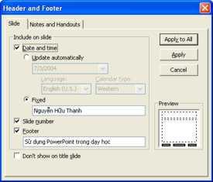
3.4. Thêm các thông tin hữu ích lên slide (tiếp…)
Insert → Header and Footer

Slide 27
3.5. Thay đổi kiểu dáng của slide
Thay đổi kích thước và font chữ
<Tab> View → Master → Slide Master
Chọn ký tự cần thay đổi
<Tab> Home → Font
Thay đổi vị trí của các thông tin bổ sung
<Tab> View → Master → Slide Master

Slide 28
3.6. Thêm - bớt slide trong bài thuyết trình
Chèn thêm slide mới:
<Click phải ngay tại Slide cần thêm → New Slide
Slide mới sẽ được chèn xuống dưới slide hiện tại
Xoá slide:
Đến slide cần xoá
<Click phải ngay Slide cần xóa→ Delete Slide

Slide 29
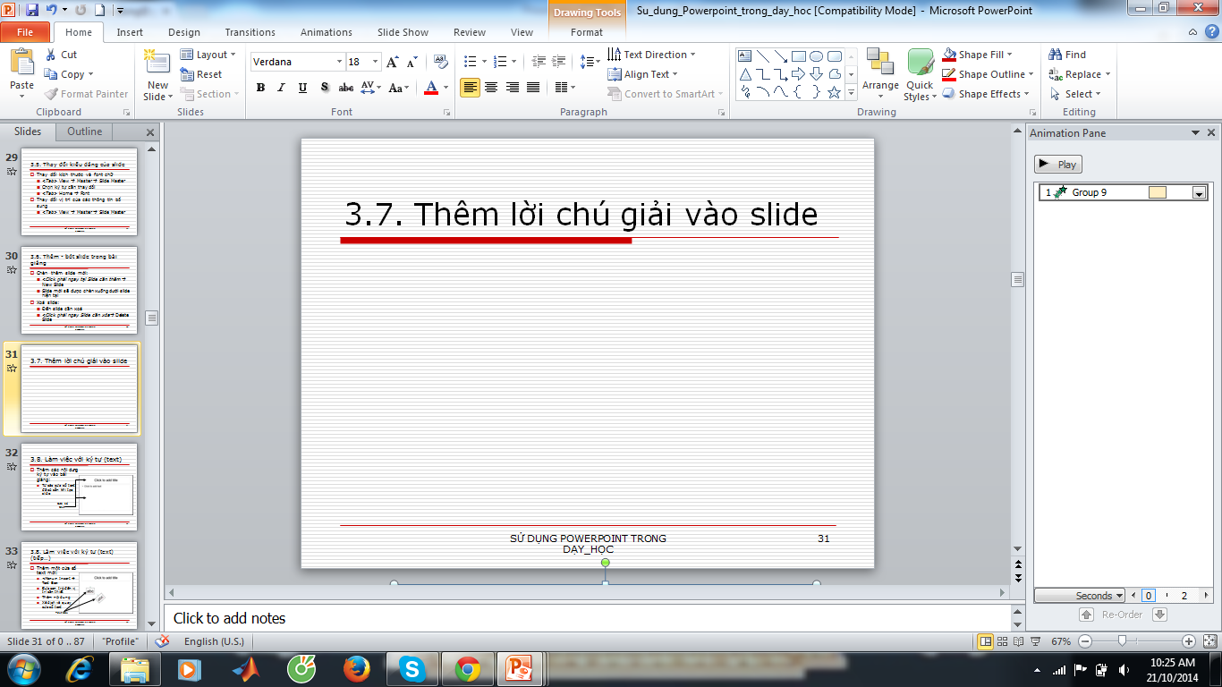
3.7. Thêm lời chú giải vào slide
Cửa sổ chú
giải (note pane)

Slide 30
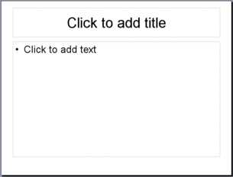
3.8. Làm việc với ký tự (text)
Thêm các nội dung ký tự vào bài thuyết trình:
Từ các cửa sổ text đã có sẵn khi tạo slide
Cửa sổ
text

Slide 31
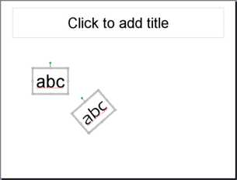
3.8. Làm việc với ký tự (text) (tiếp…)
Thêm một cửa sổ text mới:
<Tab> Insert → Text Box
Đưa con trỏ đến vị trí cần thiết
Thêm nội dung
Xê dịch và quay cửa sổ text
Text box

Slide 32
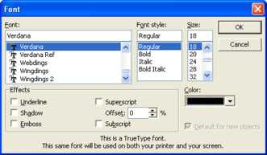
3.8. Làm việc với ký tự (text) (tiếp…)
Thay đổi font, kích thước, màu sắc của ký tự:
Chọn đoạn ký tự cần thay đổi
<Tab> Home → Font

Slide 33
3.8. Làm việc với ký tự (text) (tiếp…)
Font Style:
Regular: Chữ thường
Bold: Đậm
Italic: Nghiêng
Bold Italic: Nghiêng và đậm
Effects: (Hiệu quả)
Underline: Gạch dưới
Shadow: Bóng
Emboss: Nổi
Superscript: ^{Mũ}
Subscript: _{Chỉ số}

Slide 34
3.8. Làm việc với ký tự (text) (tiếp…)
Size: Kích thước
Color: Màu

Slide 35
3.8. Làm việc với ký tự (text) (tiếp…)
Sắp xếp các ký tự: Format → Alignment
Align Left: Sắp xếp về bên trái
Center: Trung tâm
Align Right: Sắp xếp về bên phải
Justify: Sắp thẳng hàng

Slide 36
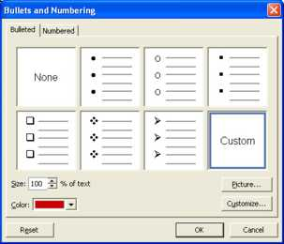
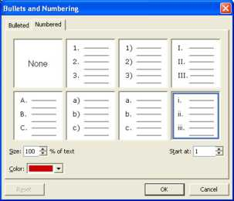
3.8. Làm việc với ký tự (text) (tiếp…)
Đánh số và gạch đầu dòng:
<Tab> Home → Bullet and Numbering
→ Bulleted
→ Numbered

Slide 37
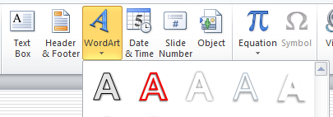
3.9. Làm việc với WordArt
WordArt cho phép tạo các đoạn text trang trí
<Tab> Insert → WordArt
Chọn phong cách thích hợp
Nhập nội dung, chọn font
Bài giảng PowerPoint

Slide 38
3.10. Liên kết giữa Word và PowerPoint
Cách 1:
<Tab> Insert → Object → Microsoft Word Document → Create from file → Browse
Chọn tệp MS Word cần chèn
Cách 2:
Trong MS Word, đánh dấu đoạn ký tự cần chèn.
Copy ( Ctrl +C)
Trở về PowerPoint
<Tab> Home → Paste Special… → Microsoft Word Document Object

Slide 39
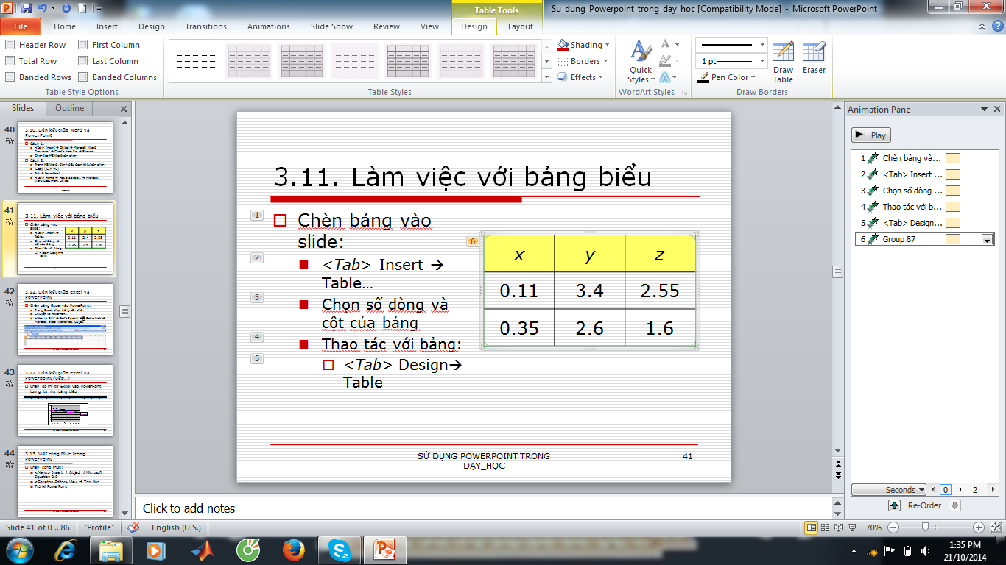
3.11. Làm việc với bảng biểu
Chèn bảng vào slide:
<Tab> Insert → Table…
Chọn số dòng và cột của bảng
Thao tác với bảng:
<Tab> Design→ Table
x | y | z
0.11 | 3.4 | 2.55
0.35 | 2.6 | 1.6

Slide 40
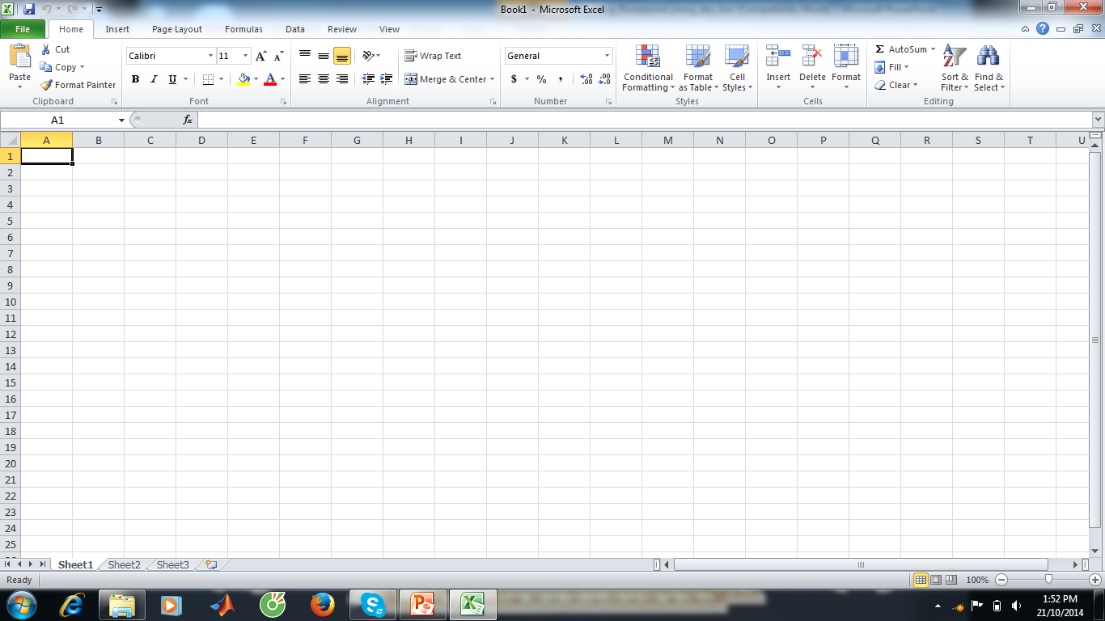
3.12. Liên kết giữa Excel và PowerPoint
Chèn bảng Excel vào PowerPoint:
Trong Excel, chọn bảng cần chèn
Chuyển về PowerPoint
<Tab> Home → Paste ->Paste Special → Paste Link → Microsoft Excel Worksheet Object

Slide 41
3.12. Liên kết giữa Excel và Powerpoint (tiếp…)
Chèn đồ thị từ Excel vào PowerPoint: tương tự như bảng biểu

Slide 42
3.13. Viết công thức trong PowerPoint
Chèn công thức:
<Tab> Insert → Object → Microsoft Equation 3.0
<Equation Editor> View → Tool Bar
Trở lại PowerPoint

Slide 43
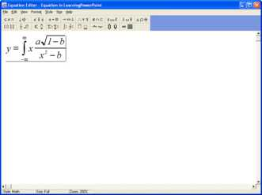
3.13. Viết công thức trong PowerPoint (tiếp…)
Insert → Object →
Microsoft Equation 3.0
Sau khi nhập công thức ta nhấp chuột vào Slide

Slide 44
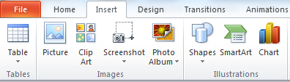
3.14. Làm việc với hình vẽ
Vẽ hình trong PowerPoint sử dụng Shapes:
<Tab> Insert → Shapes

Slide 45
3.14. Làm việc với hình vẽ (tiếp…)
Shapes:
Lines
Basic Shapes:

Slide 46
3.14. Làm việc với hình vẽ (tiếp…)
Shapes: (tiếp…)
Block Arrow
Flow Chart
Stars and Banners
Callouts

Slide 47
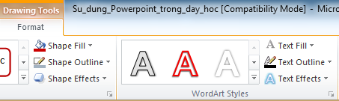
3.14. Làm việc với hình vẽ (tiếp)
Thay đổi thuộc tính của hình vẽ
Chọn hình vẽ cần thay đổi thuộc tính
<Tab> Format → chọn các chức năng phù hợp

Slide 48
3.14. Làm việc với hình vẽ (tiếp…)
Thay đổi kích thước hình vẽ:
Chọn hình vẽ cần thay đổi kích thước
Sử dụng chuột để thay đổi kích thước của hình

Slide 49
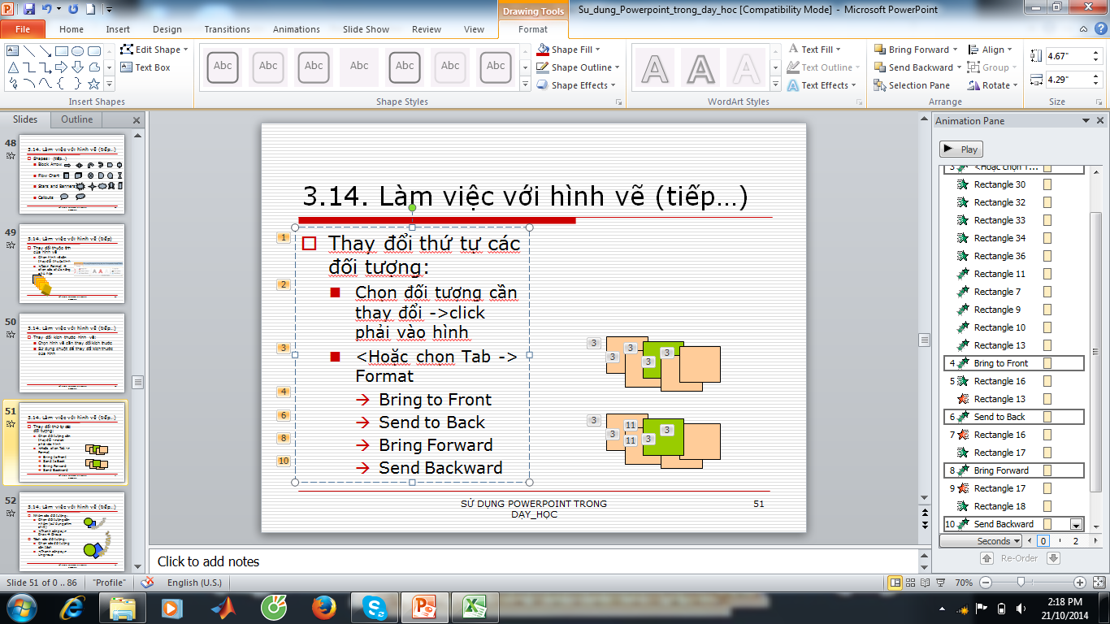
3.14. Làm việc với hình vẽ (tiếp…)
Thay đổi thứ tự các đối tượng:
Chọn đối tượng cần thay đổi ->click phải vào hình
<Hoặc chọn Tab -> Format
Bring to Front
Send to Back
Bring Forward
Send Backward

Slide 50
3.14. Làm việc với hình vẽ (tiếp…)
Nhóm các đối tượng:
Chọn đối tượng cần nhóm (sử dụng phím shift)
<Tab Format> Arrange->Group
Tách các đối tượng:
Chọn các đối tượng cần tách
<Arrange>Group-> Ungroup
WordArt
WordArt

Slide 51
3.14. Làm việc với hình vẽ (tiếp…)
Quay:
Chọn đối tượng cần quay- để chuột vào handle quay
<Format> Rotate
Free Rotate
Rotate Left
Rotate Right

Slide 52
3.14. Làm việc với hình vẽ (tiếp…)
Lật đối xứng:
Chọn đối tượng
<tab Format> Arrange → Rotate
Flip Horizontal
Flip Vertical

Slide 53
3.15. Chèn hình có sẵn vào PowerPoint
Chèn hình từ thư viện ClipArt
<Tab> Insert → ClipArt
<Bảng chức năng: Insert Clip Art> Search for
Chọn Go ->chọn hình theo yêu cầu

Slide 54
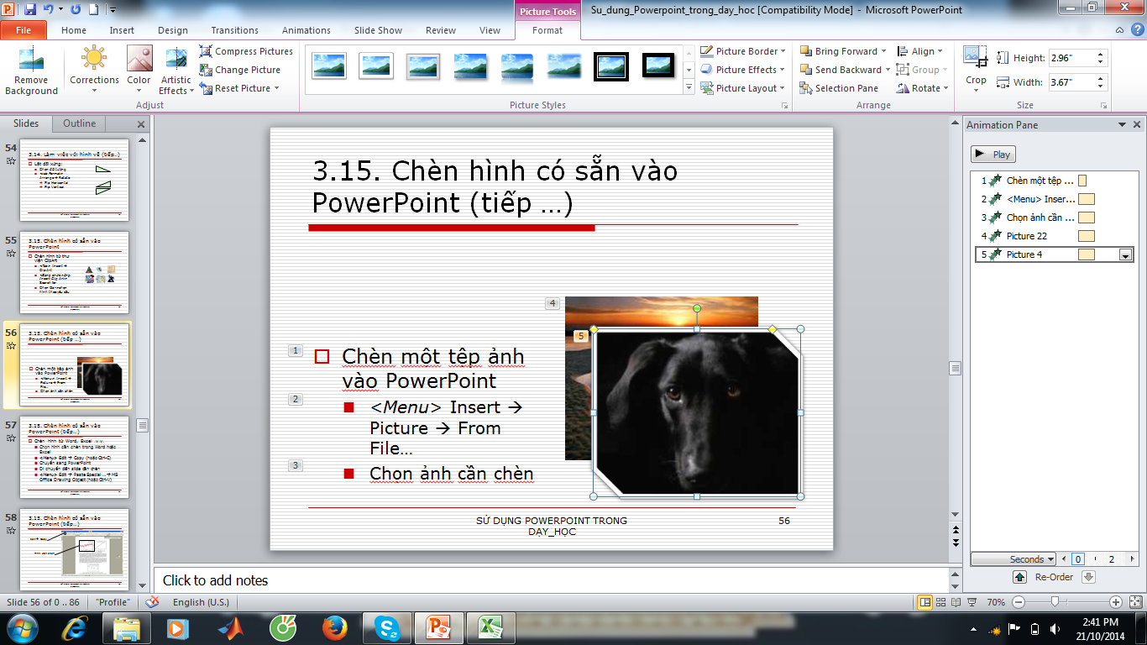


3.15. Chèn hình có sẵn vào PowerPoint (tt)
Chèn một tệp ảnh vào PowerPoint
<Tab> Insert → Picture → From File…
Chọn ảnh cần chèn

Slide 55
3.15. Chèn hình có sẵn vào PowerPoint (tt)
Chèn hình từ Word, Excel .v.v.
Chọn hình cần chèn trong Word hoặc Excel
Copy (hoặc Ctrl-C)
Chuyển sang PowerPoint
Di chuyển đến slide cần chèn
<Tab> Home → Paste->Paste Special … → MS Office Drawing Object (hoặc Ctrl-V)

Slide 56
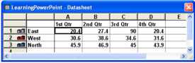
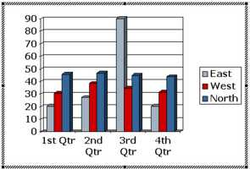
3.16. Vẽ đồ thị trong PowerPoint
Nhập dữ liệu:
<Tab> Insert → Chart
Nhập dữ liệu vào Datasheet
Thay đổi các giá trị trong đồ thị:
Nhấn chuột vào đồ thị
<Tab> Design → Edit Datasheet

Slide 57
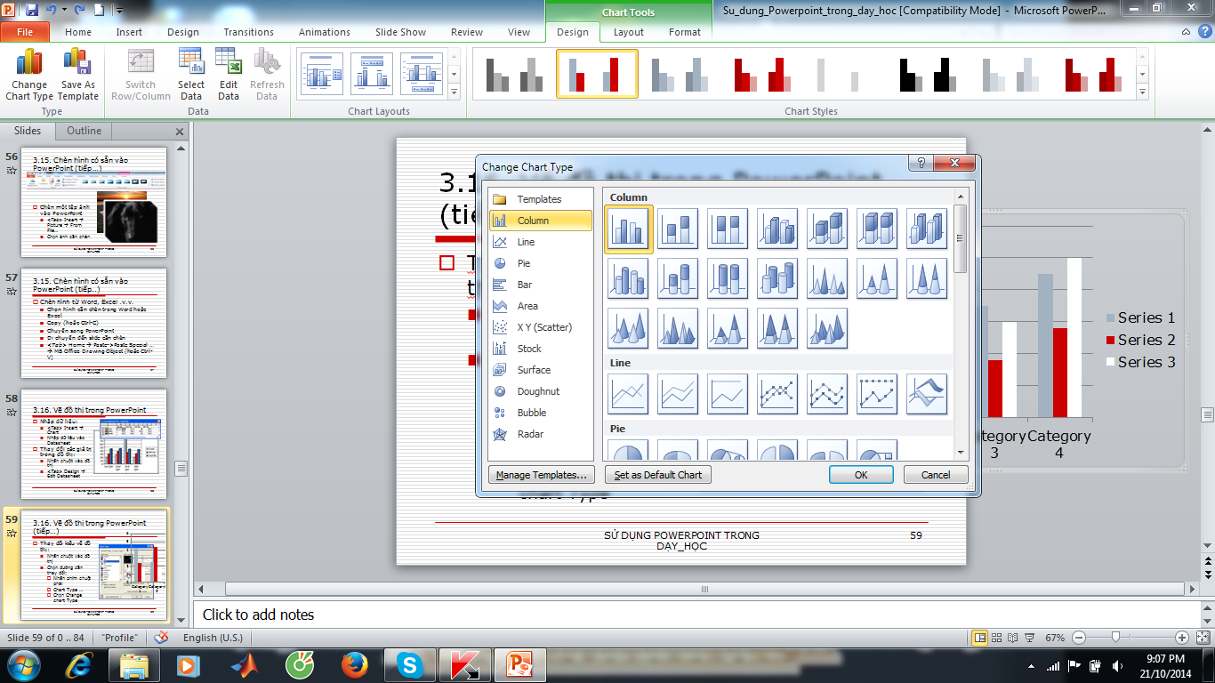
3.16. Vẽ đồ thị trong PowerPoint (tiếp…)
Thay đổi kiểu vẽ đồ thị:
Nhấn chuột vào đồ thị
Chọn đường cần thay đổi:
Nhấn phím chuột phải
Chart Type …
Chọn Change chart Type

Slide 58
3.17. Chèn các thông tin đa phương tiện
Chèn âm thanh:
<Tab> Insert → Media-> Audio
Audio from file…
Clip Art Audio…
Record Audio…

Slide 59


3.17. Chèn các thông tin đa phương tiện (tt)
Thí dụ:
Clip Art Audio…
Sound from File:

Slide 60


3.17. Chèn các thông tin đa phương tiện (tt)
Chèn hình ảnh động:
<Tab> Insert → Media->Video
Clip Art Video…
Movie from File …
Thí dụ:
Movie from Clip Organizer | Movie from File

Slide 61
3.18. Chữ và hình ảnh động
Chuyển một slide từ tĩnh thành động:
Cách 1 - Transitions: Quá trình thiết lập hình ảnh động được đơn giản hoá nhờ sự trợ giúp của chương trình
Cách 2 –Animation: Người sử dụng có thể tự thiết kế quá trình chuyển động của các đối tượng trên một slide

Slide 62
3.18. Chữ và hình ảnh động (tiếp…)
Chọn các slide cần thiết lập từ phần phác thảo
<Tab> → Transitions→
<Bảng chức năng: Tansition to this Slide> chọn kiểu chuyển động đã được định nghĩa sẵn

Slide 63
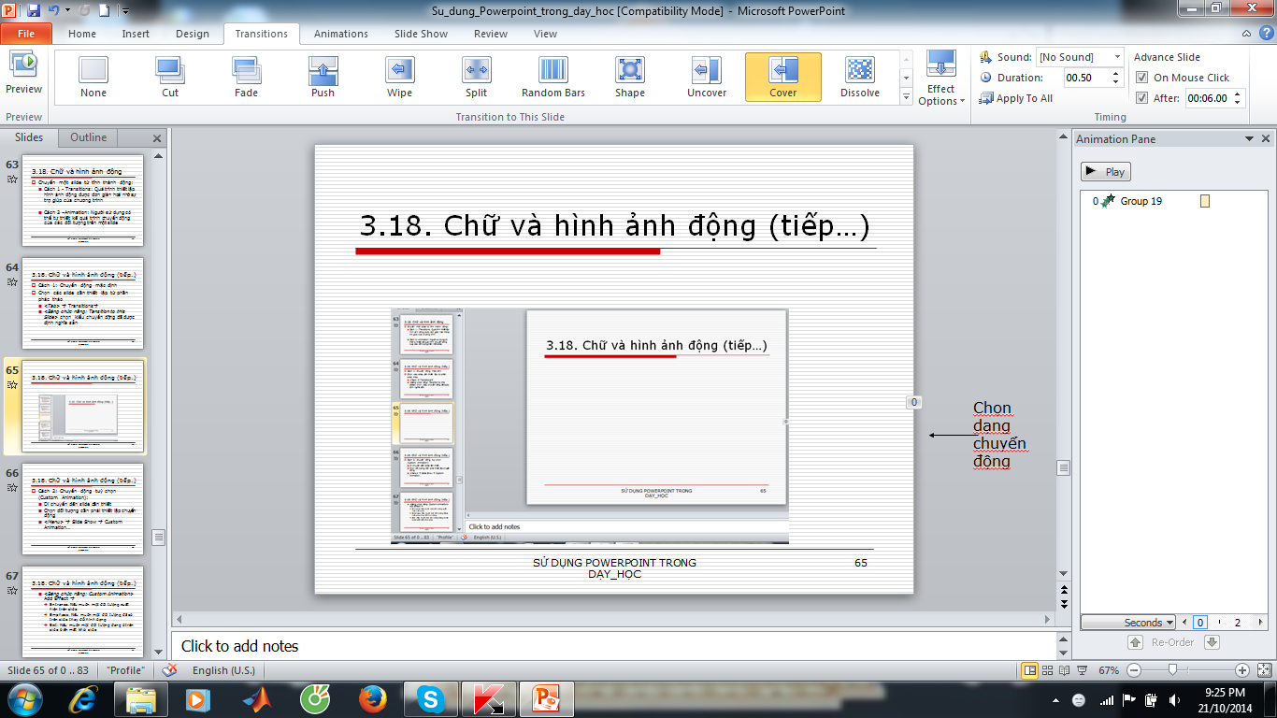
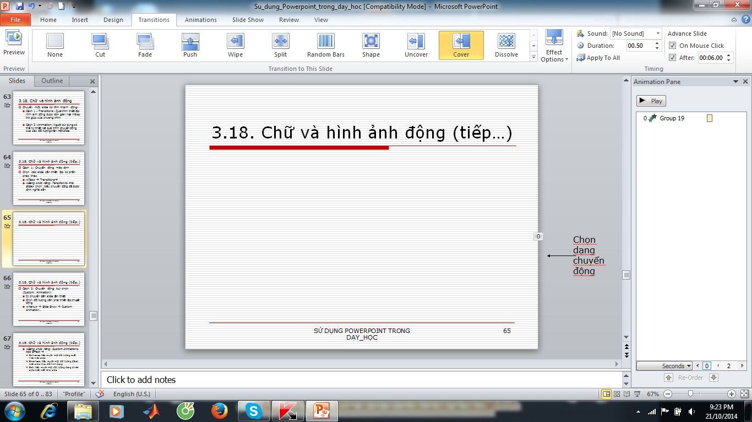
3.18. Chữ và hình ảnh động (tiếp…)
Chọn
dạng
chuyển
động

Slide 64
3.18. Chữ và hình ảnh động (tiếp…)
Di chuyển đến slide cần thiết kế
Chọn đối tượng cần phải thiết lập chuyển động
<Tab> → Animation→ <Trong bảng chức năng>chọn dạng Animation theo yêu cầu…

Slide 65
3.18. Chữ và hình ảnh động (tiếp…)
<Bảng chức năng: Animation> Effect Options →
Entrance: Nếu muốn một đối tượng xuất hiện trên slide
Emphasis: Nếu muốn một đối tượng đã có trên slide thay đổi hình dạng
Exit: Nếu muốn một đối tượng đang ở trên slide biến mất khỏi slide

Slide 66
3.18. Chữ và hình ảnh động (tiếp…)
Chú ý:
Mọi chuyển động đều được thực hiện theo trình tự mà người sử dụng thiết lập. Trình tự này được sắp xếp thự tự từ trên xuống dưới trong bảng thứ tự ở phía tay trái.

Slide 67
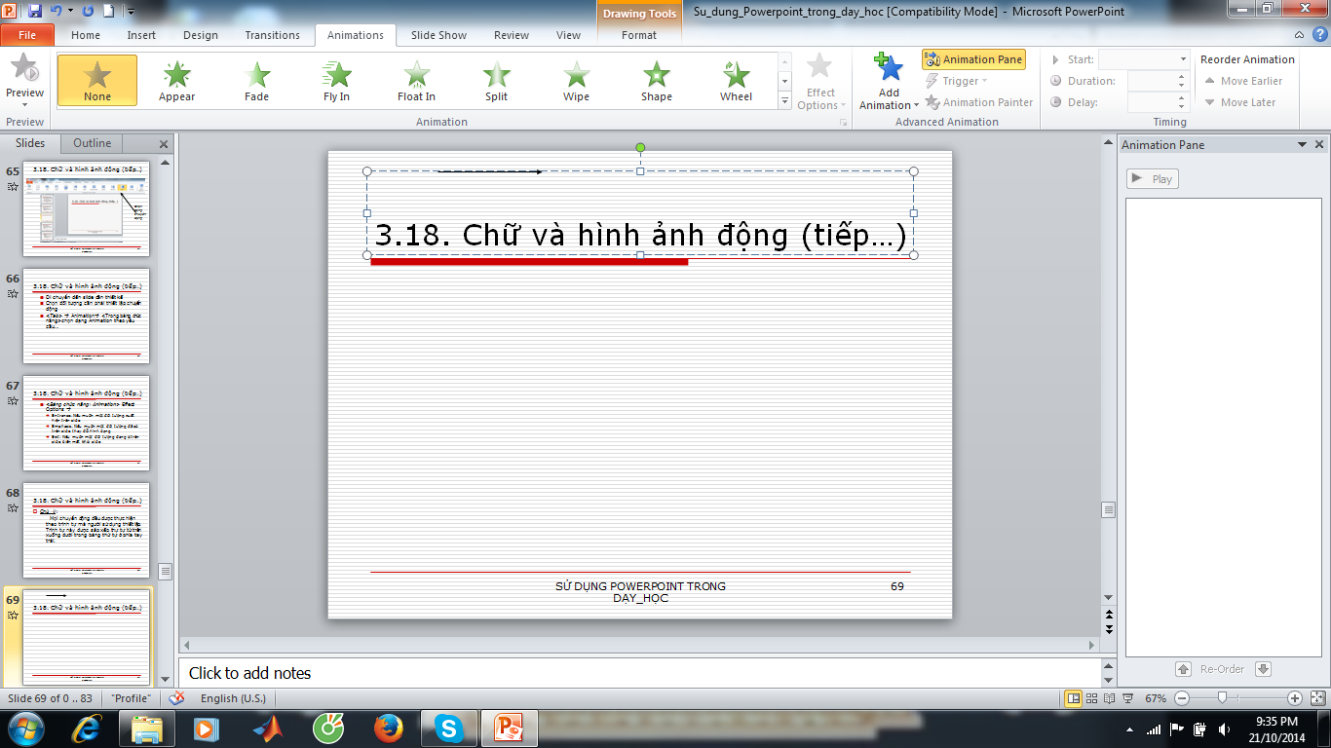
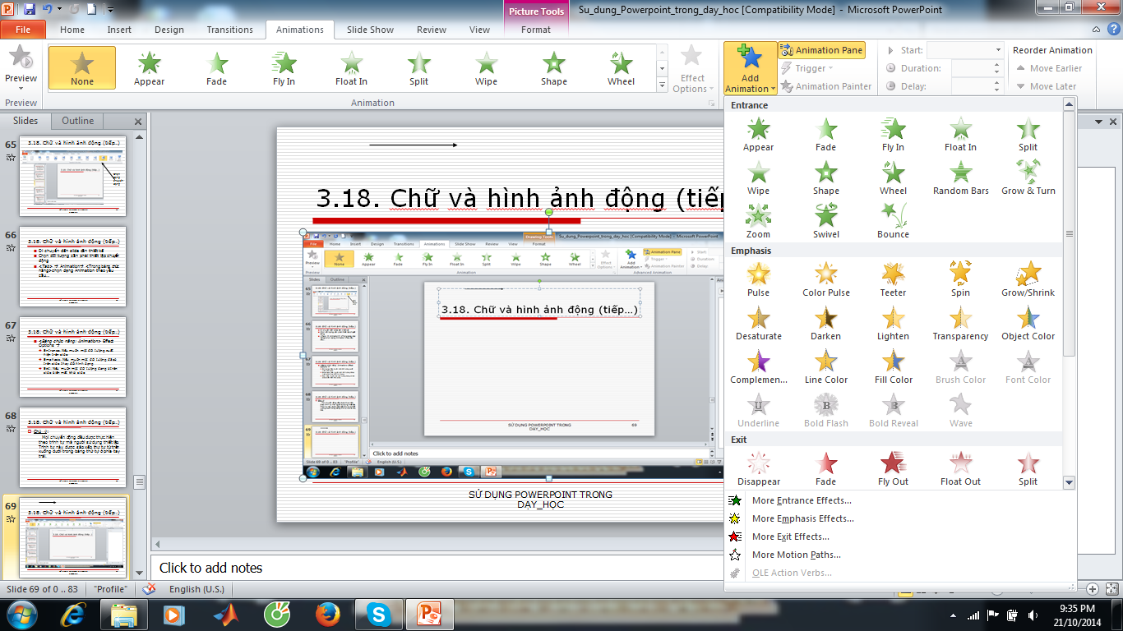
3.18. Chữ và hình ảnh động (tiếp…)

Slide 68
NỘI DUNG
Giới thiệu PowerPoint và ứng dụng
Làm quen với PowerPoint
Tạo bài thuyết trình
Kỹ năng thuyết trình

Slide 69

4. KỸ NĂNG THUYẾT TRÌNH

Slide 70

4. KỸ NĂNG THUYẾT TRÌNH

Slide 71
7 BƯỚC THỰC HIỆN
Bạn nên:
Hiểu khán giả
Xác định mục tiêu
Thu thập thông tin
Xây dựng cấu trúc
Style – Master Slide
Thực hiện Slide chi tiết
Hoàn chỉnh

Slide 72

4.1. HIỂU KHÁN GIẢ

Slide 73
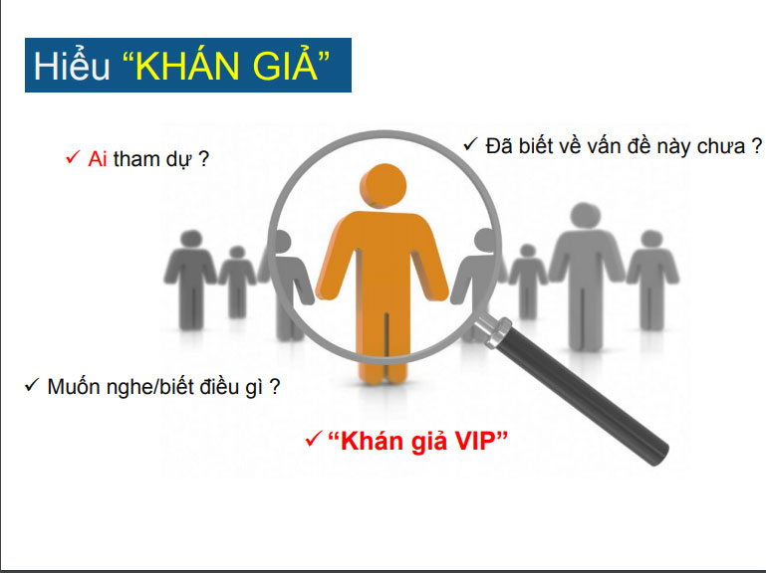
4.1. HIỂU KHÁN GIẢ

Slide 74

4.2. XÁC ĐỊNH MỤC TIÊU

Slide 75
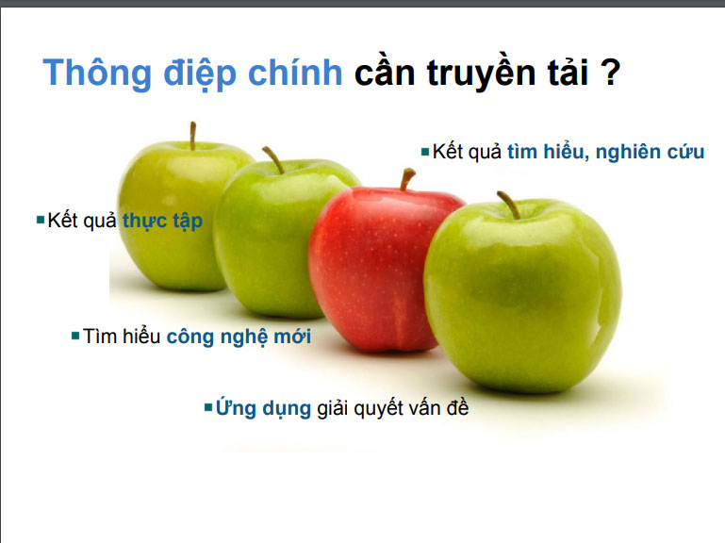
4.2. XÁC ĐỊNH MỤC TIÊU

Slide 76

4.3. THU THẬP THÔNG TIN

Slide 77

4.3. THU THẬP THÔNG TIN

Slide 78

4.3. THU THẬP THÔNG TIN

Slide 79
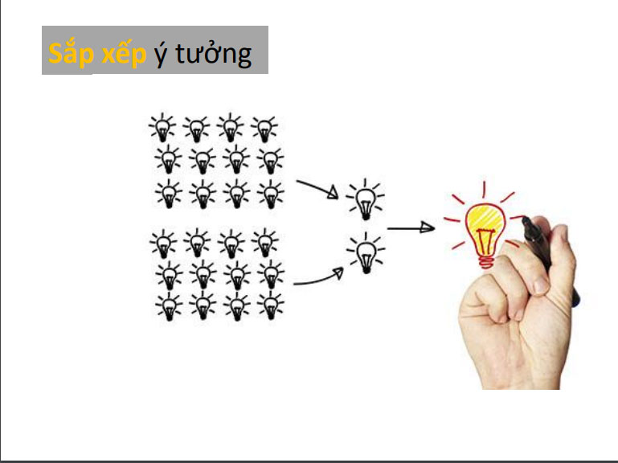
4.4. XÂY DỰNG CẤU TRÚC

Slide 80
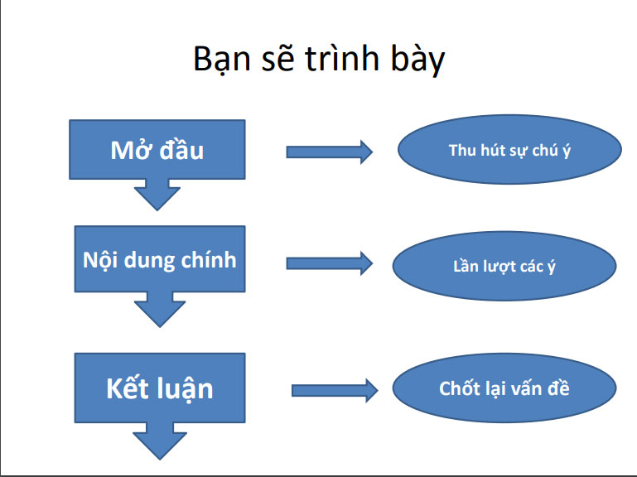
4.4. XÂY DỰNG CẤU TRÚC

Slide 81

4.4. XÂY DỰNG CẤU TRÚC

Slide 82
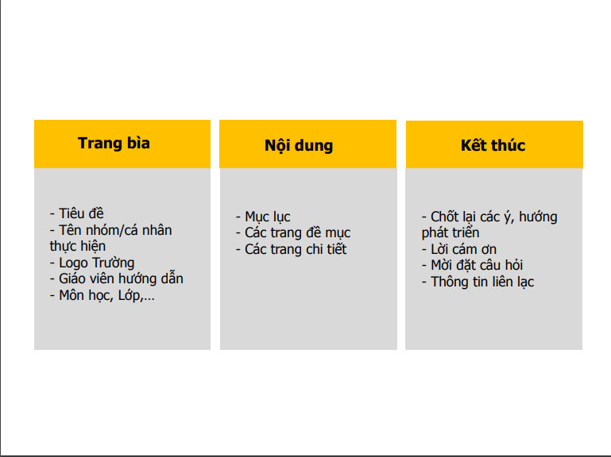
4.4. XÂY DỰNG CẤU TRÚC

Slide 83
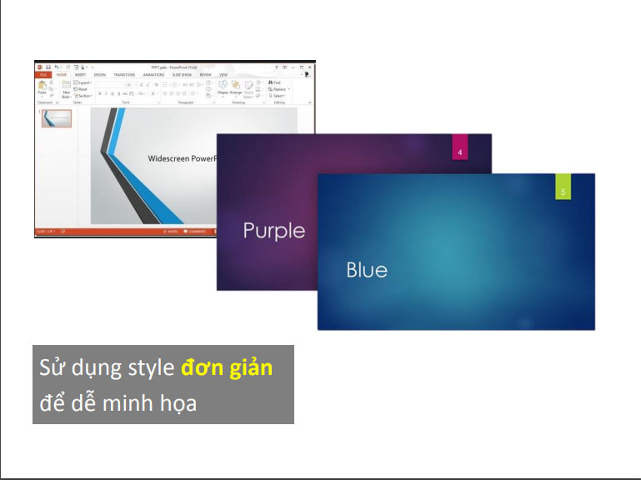
4.5. SLIDE MASTER

Slide 84
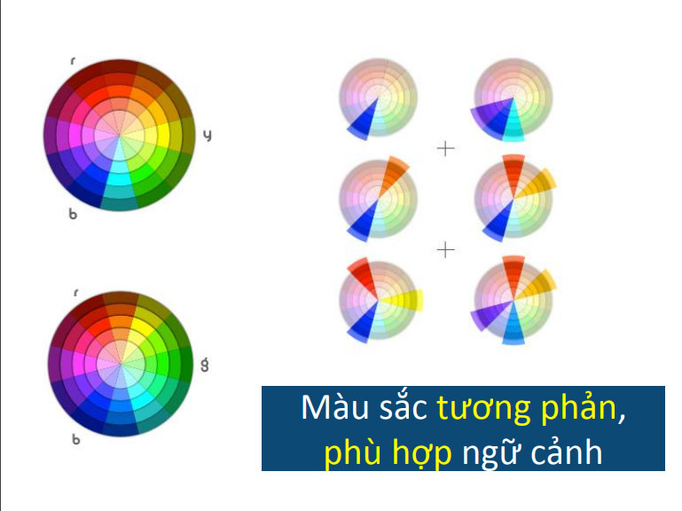
4.5. SLIDE MASTER

Slide 85

4.5. SLIDE MASTER

Slide 86
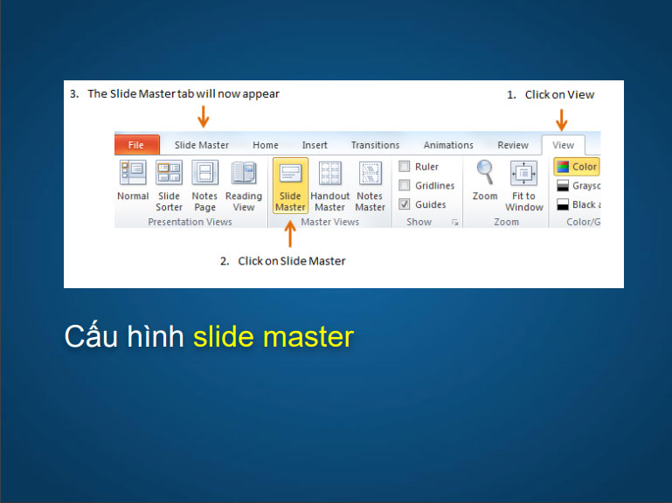
4.5. SLIDE MASTER

Slide 87
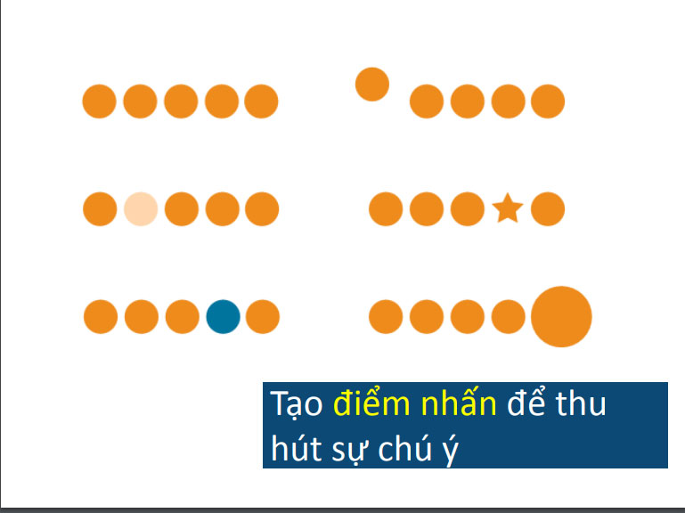
4.6. THỰC HIỆN SLIDE CHI TIẾT

Slide 88

4.6. THỰC HIỆN SLIDE CHI TIẾT

Slide 89
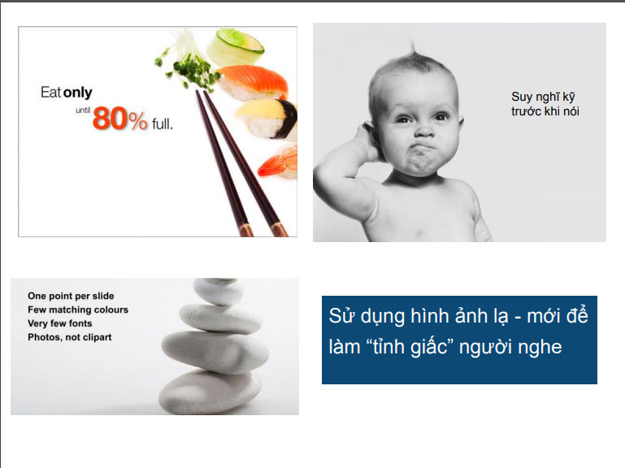
4.6. THỰC HIỆN SLIDE CHI TIẾT

Slide 90
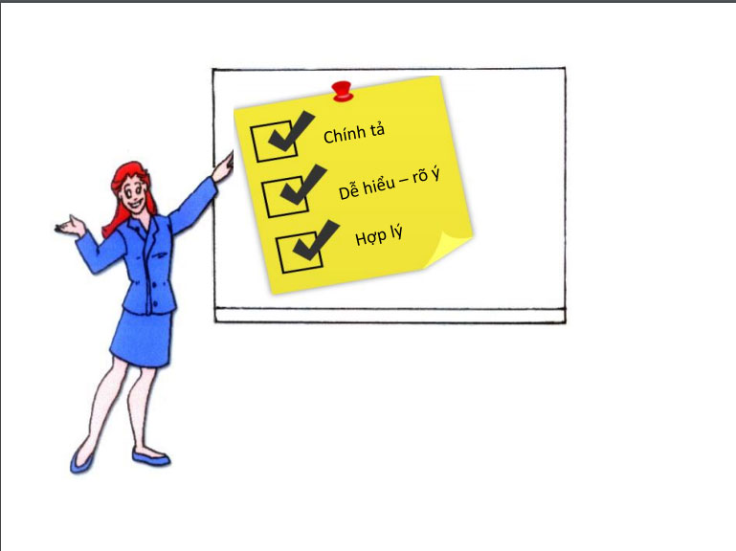
4.7. HOÀN CHỈNH -> BÁO CÁO

Slide 91

4.7. HOÀN CHỈNH -> BÁO CÁO

Slide 92

4.7. HOÀN CHỈNH -> BÁO CÁO

Slide 93
KẾT LUẬN
Hiểu về Powerpoint
Cần luyện tập kỹ năng sử dụng
Xây dựng một bài thuyết trình về chủ đề mà bạn yêu thích
Chuẩn bị cho các báo cáo dự án
Dự án 1: LP0
Tự hoàn thiện

Slide 94
End

Slide 95
Câu hỏi ?

